Slide 1
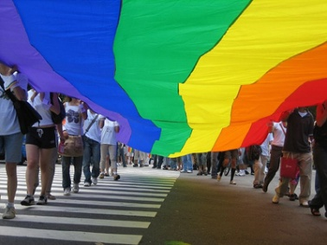
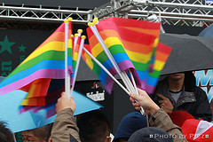
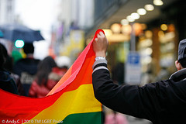
性別新視界
台南市國民教育輔導團
性別平等教育議題輔導小組
到校服務
臺南市東區復興國小 蔡坤錚

Slide 2
重大議題
環境教育議題
人權教育議題
資訊教育議題
性別平等教育議題
生涯發展教育議題
家政教育議題
海洋教育議題

Slide 3
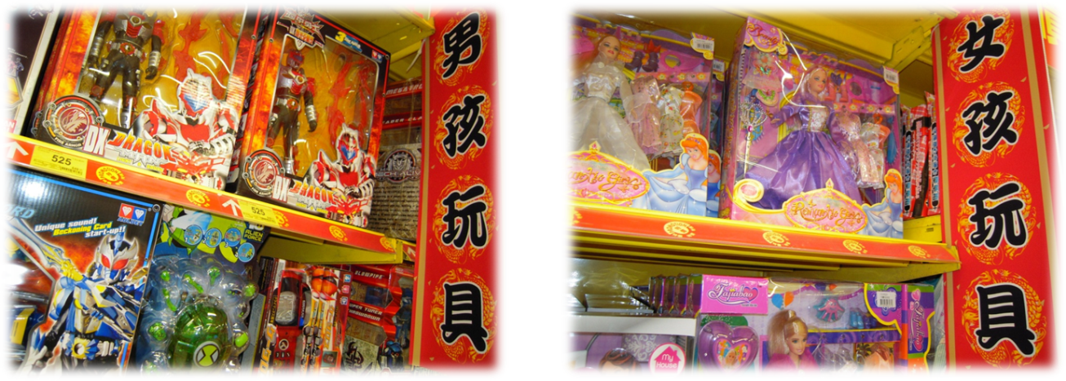
故事開始前…
為什麼要談性別平等？
  「性別」影響每個人的生命故事
動動腦
性別就是生活
Notes:
1.排隊照片 、禮賓小姐、搬東西
2.未出生就被關注性別、女生就要有女生樣

Slide 4
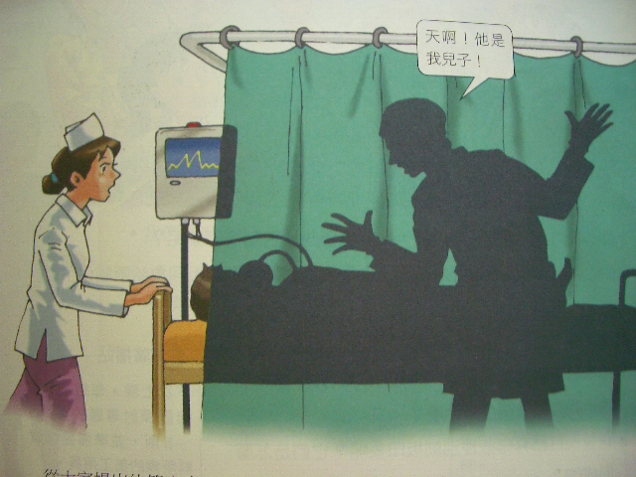
動動腦時間…◎
有個男人和兒子一起開車出去玩，途中發生一場可怕的車禍。爸爸沒事，兒子受重傷被救護車送進醫院手術房急救。
沒想到外科醫生一看到病人卻嚇得說：「天啊！他是我的兒子！」
請問你知道外科醫生爲什麼會有這種反應嗎？

Slide 5
臺灣的性平之路…

Slide 6
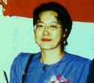
事件一…
民國85年11月30日，彭婉如事件
Notes:
民國85年11月30日，彭婉如前往高雄市參加民進黨臨時全國黨代表大會，時任民進黨婦女部主任的彭婉如女士，南下高雄為隔天即將進行表決的民進黨「婦女參政四分之一保障條款」徹夜奔走，不料卻在深夜搭計程車前往住宿旅館途中遇害，喪生於一個對女人人身安全毫無保障的社會。為了紀念這位以爭取婦女權益、提倡兩性平等為畢生志業，卻不幸慘烈犧牲的婦運先驅，婦運團體的姊妹、民進黨的同志和她的親朋好友，除了發起「1221女權火照夜路」大遊行、施壓立法院通過「性侵害犯罪防治法」、催生教育部「兩性平等教育委員會」之外，並特別成立「財團法人彭婉如文教基金會」，以延續她的未竟之志和理想。
彭婉如是臺灣婦女運動重要參與者。12月3日，警方才在高雄縣鳥松鄉發現彭婉如的遺體。案情至今一直沒
有突破，成為懸案。彭婉如命案引發社會的強烈震撼，婦女人身安全也成為社會大眾關注的焦點。1996年立
法院通過《性侵害犯罪防治法》，第8條明文規定：各級中小學每學年應至少有四小時以上之性侵害防治教
育課程，包括兩性平等教育。1997年教育部也成立「兩性平等教育委員會」，並且規定學校必須有兩性平權教育時數，此即《性別平等教育法》之法源。

Slide 7
85年12月21日，婦女運動者發起「1221女權火照夜路大遊行」
立法院加速通過《性侵害犯罪防治法》，並在86年1月22日公佈實施
教育部成立「兩性平等教育委員會」，並且規定學校必須有兩性平權教育時數，此即《性別平等教育法》之法源。
Notes:
權力不會平白無故掉下來，是經由眾人血汗爭取而來。
許多國家給予婦女投票權是在第一次世界大戰結束前後，有人認為是為了對女性在戰爭期間的貢獻表示認可以及參戰雙方對戰爭正當性的自我宣傳所造成的影響。

Slide 8
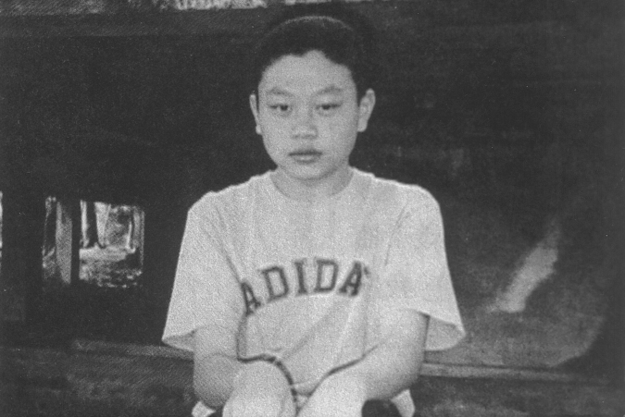

從兩性到性別--玫瑰少年的故事
民國89年4月20日葉永鋕事件

Slide 9
從『兩性平等』到『性別平等』
民國89年兩性平等教育委員會研擬「兩性平等教育法草案」，90年完成。
這期間由於國中生葉永鋕事件，委員會更為注重性傾向、性別特質、性別認同的部分，並且在91年將「兩性平等教育法」改為「性別平等教育法」。

Slide 10

性別平等教育實施後
『玫瑰少年』的境遇有獲得改善嗎?

Slide 11
另一個隕落的玫瑰少年
-鷺江國中楊同學
老師看見了也沒說什麼！
我試圖找方法抒壓，但無論看小說、動漫、聽音樂、畫畫，都不被認同，最後演變成消極自殘或 睡覺，更加封閉自我，最後甚至放棄一切選擇消失。
即使消失會讓大家傷心，卻是短暫的，一定很快就被遺忘，因為這是人性。
--楊同學遺書

Slide 12
永鋕、楊同學……，
如果他們是我們的孩子、學生……

Slide 13
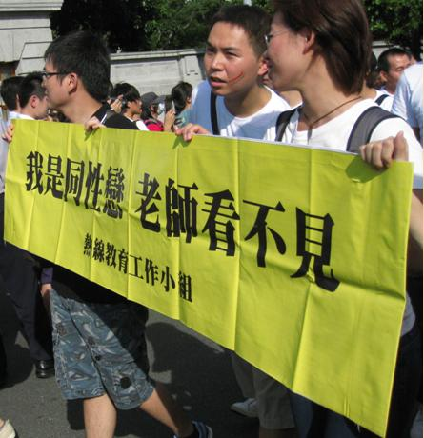
2009.10.31 台灣同志大遊行

Slide 14
1.想到同志，你會想到？
2.你認為同志人口比例是多少？
3.你身邊有同志朋友、學生嗎？

Slide 15
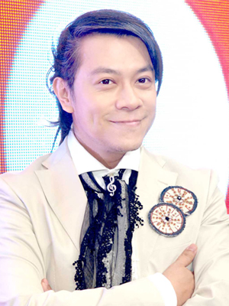
主持名嘴
-- 蔡康永
Notes:
15

Slide 16
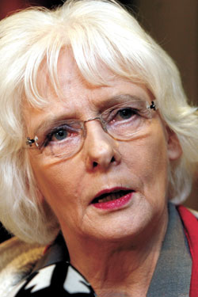
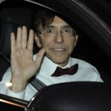
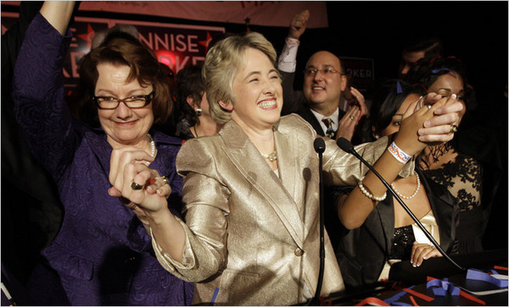
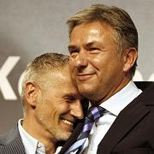
比利時同志總理迪賀波
（Elio Di Rupo ）
歐洲第2位出櫃領袖
自信果斷的的決策魄力
不因性傾向而受到質疑
美國休士頓市長與她的伴侶—
安妮絲．帕克Annise Parker
冰島總理 –
裘哈娜．西于爾扎多蒂
德國柏林市長克勞斯 (Klaus Wowereit)與他的伴侶—2011.9.18選舉投票以第一得票數獲勝，連續第三屆任柏林市長。

Slide 17
我有同志學生/同事嗎?
究竟是沒有還是看不見?
《性別平等教育法》第12條：學校應尊重學生與教職員工之性別特質及性傾向。
性平課綱
主題軸 | 主要概念 | 次要概念
性別的 自我瞭解 | 性別認同 | 性取向
 |  | 多元的性別特質

Slide 18
性別大補帖
性別刻板印象
忽略個人的特質及人與人之間的個別差異，只根據性別來預期一個人的人格特質或行為表現，造成了對個人的限制、壓迫，或權利的剝奪。
性別歧視
因為性別偏見，進而作出實際的行為，導致對該性別不利的後果。
Notes:
1.Girl and boy (1分59秒)、女童不愛粉紅玩具 (2分16秒)
2.Gender quality(1分5秒) 、同志公益廣告(2分32秒)
總計(7分52秒)

Slide 19
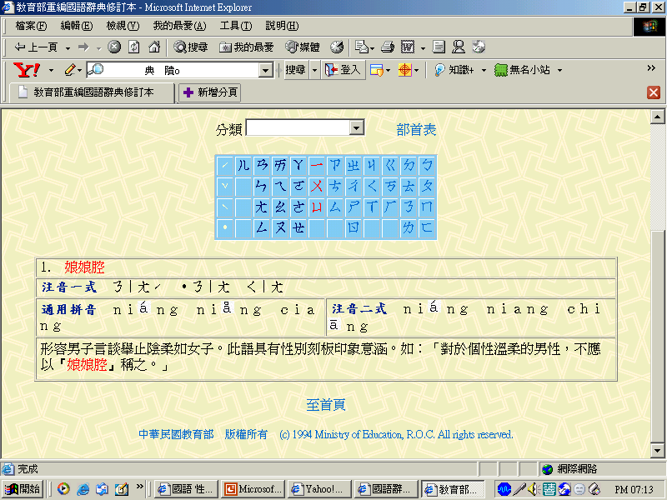
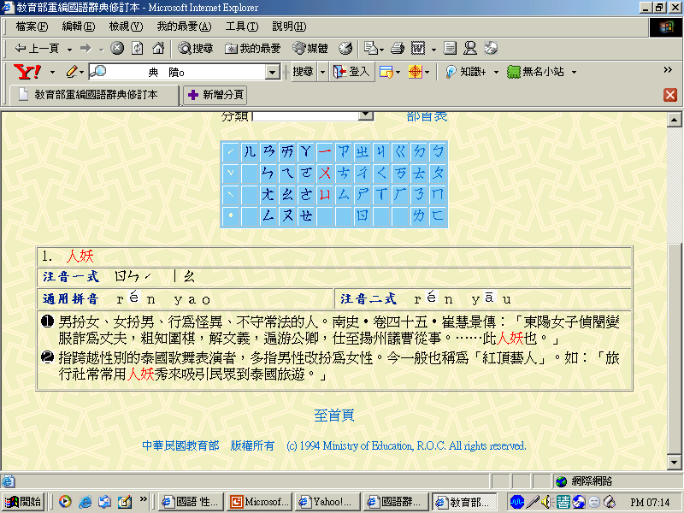
生活--文字
http://www.wretch.cc/blog/miaoliyouth/21752880
  男子言談舉止
  陰柔有如女子。
  男扮女 女扮男
  行為怪異 不守常法
人妖
Notes:
http://www.wretch.cc/blog/miaoliyouth/21752880
娘是優美的力量

Slide 20
性別四大議題
因出生時的生理性別而產生差別待遇：兩性平權運動興起的原因。
性別認同與原生理性別不同而產生困境：跨性別議題。
性別特質與原生理性別差異而產生的暴力：娘娘腔與男人婆被欺負嘲笑的根本原因。
因為性傾向而產生的困境：同性戀、雙性戀等議題。
Notes:
當一位學生表達他想要成為另一種性別，或是希望裝扮成另一種性別時，他想跟妳／你談的議題是屬於性別認同，也許他是一位跨性別者。
當一位學生告訴你，她／他受到令一位同性所吸引，或她／他同時受同性及異性所吸引時，她／他談的是性傾向的議題。

Slide 21
性別光譜
類 別 | 我的特質 | 性 別 屬 性
生理性別 Sex | 我生下來是… | 雄性 |  | 雌性
性別認同 Gender | 我覺得我是… | 男生 |  | 女生
性別特質 Gender Qualities | 我看起來像… | 陽剛 |  | 陰柔
性傾向 Sexual Orientation | 我喜歡的是… | 女生 |  | 男生
性別光譜

Slide 22
同志的困境
家庭
教育
媒體
法律的異性戀思維:
兵役、婚姻、子女、財產、醫療

Slide 23

為巴比祈禱
巴比是美滿家庭中最受寵愛的兒子，他擁有著全家人的愛與期待，但這一切在他向家人坦承自己是同性戀後就改變了。巴比的母親認為巴比只是生病，於是透過各種管道，想盡辦法要治好巴比的「病」。身陷在教會、家庭及同儕壓力下的巴比，最後選擇了用死亡作為對母親的抗議，結束生命作為最後的妥協。而當巴比死後，他的母親才終於了解巴比當初想傳達給她的心情，懊悔與淚水也喚不回逝去的生命……。

Slide 24
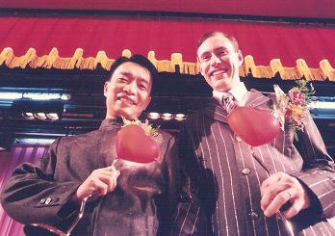
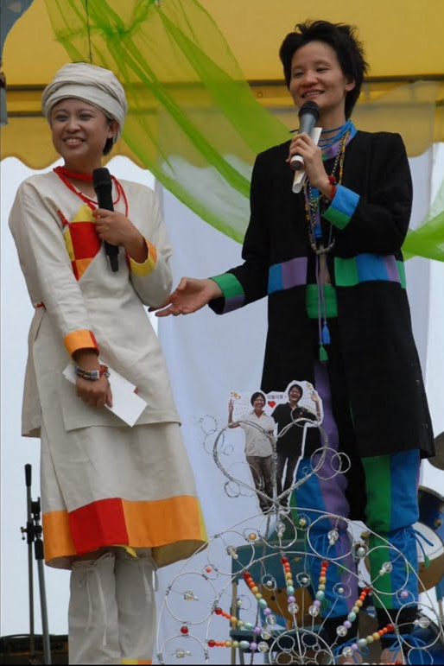
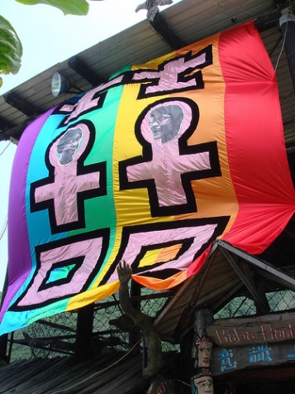
台灣同志
1996年，台灣第一對公開結婚的同志:
許佑生和葛瑞
拉媽報
茶樹媽媽懷孕全紀錄
牛山彩虹婚禮

Slide 25
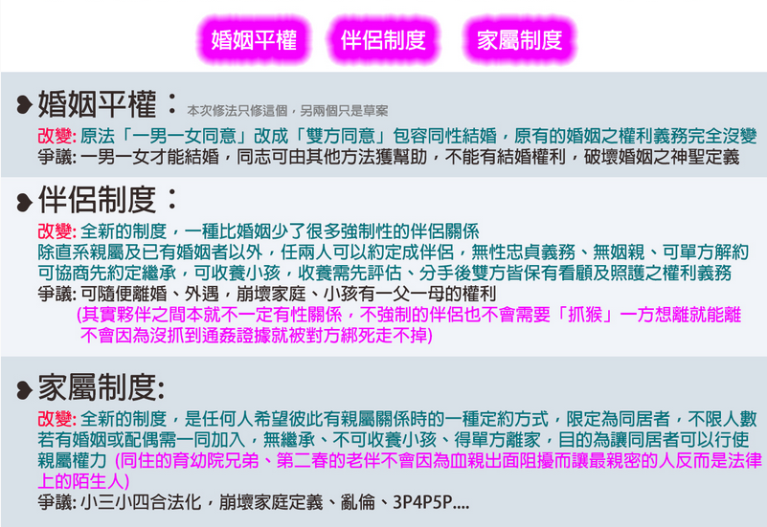
多元家庭民法修正草案
Notes:
http://blog.chibc.net/my-view/1306

Slide 26
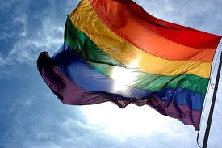
認識自己 看見差異
接納多元 實踐尊重
期待所有的孩子可以
自信、自尊、平安的長大
當孩子生命中的貴人…

Slide 27
感謝聆聽！
我希望，每個孩子都喜歡上學，像春風吹來，
每一片樹葉以口哨響應。
我希望，每位老師教學的青春永駐，即使白髮
如霜亦不覺疲倦。
我希望，那方小小講台是阿拉丁的魔毯，老師
帶領著一群孩子探索生命意義，遨遊知識殿
堂……
摘自簡媜《老師的十二樣見面禮》

